Slide 1
Big (Social) Data Analytics - Explaining Credit Scores
Denise Falk, Simon Hofer und Hannah Knehr

Slide 2


TODO: Fancy klingende Gliederung –
Theorie überhaupt notwendig?
Hannah
Inhalt
Einführung
Analyse
Ergebnisse
Fazit

Slide 3

01
Einführung

Slide 4




Denise
Wenn dein Gehalt um 2300€ steigt
und die Schulden auf 300€ sinken: Good
Prognose:
Poor
WARUM?!1ELF?!!
Danke, dann werde ich daran arbeiten!
XAI Beschte!!
AI
XAI
Fokus: KundInnenzufriedenheit!

Slide 5


Denise
Grob gesagt …
1. Datenaufbereitung
2. Training eines AI-Modells (Klassifikationsalgorithmus)
2. Random Forest (AI)
3. Kontrafaktische Erklärungen - CARE (XAI)
3. Anwendung eines XAI-Modells (Erklärungen)
Random Forest
AI
XAI
CARE

Slide 6
02
Analyse

Slide 7





Use Case
Denise
Kreditinstitut
90657 KundInnen
27 Attribute
Random Forest & CARE
Neue KundInnen
Erklärung

Slide 8

Auswahl AI - System
Hannah
Random Forest da..
Robust
Kann mit Features arbeiten, die keine lineare/komplexe Beziehung zueinander aufweisen
Kann mit fehlerhaften Informationen umgehen
Erkennt wichtigste Attribute
Accuracy: ~ 77%

Slide 9
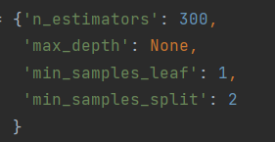
Hyperparametertuning
Hannah
Iterativer Prozess
Optimale Werte für die Parameter eines Modells
Soll Modellleistung maximieren
Verbesserung der Performance
Accuracy: 79.02 %,

Slide 10
Kontrafaktische Erklärungen
Simon
Sozialwissenschaftlicher Hintergrund:
Hypothetische Erklärungen
Art wie wir Menschen Erklärungen konstruieren
XAI Hintergrund:
Kontrafaktische Erklärung in XAI etabliert
Wirksamkeit ggü. anderen Verfahren bewiesen
Notes:
-Ansatz welcher kontrafaktische Erklärungen liefert
-Erstmal die Definition was sind kontrafaktische Erklärungen?
Hyptotheische Erklärungen, für Situation/Ereignisse zu erlkären mit einem hypothetischer Situation, die nicht tatsächlich stattgefunden haben
Freundeskreis bekannt: hätte ich keine Knieverletzung gehabt, wäre ich profifußballer.
-Dass wir so Dinge und Situation auch so versuchen zu erklären und sie auch eine präferierte Art und Weise ist, ist in den Sozialwissenshcaften bewiesen
->weil sie eine der Arten ist, ist auch Grund warum man in XAI sich konzepte überlegt hat, wie man solche Erklärung nutzen kann, um dem Menschen Entshciedungen von AI modellen zu erklären.
-> in XAI Forschung geht man dabei so um, dass man die Funktion der kontrafaktischen Erklärung so üernommen hat, indem man zu einer Situation, das ist bei uns im Datensatz eine Beoachtung ein Alternativszenario, auch foil ausgehend von dem Instanz auch fact genannt generiert, das minimal abweicht abweicht (zusäätzliche kriterien) um die Klassneprognose eines Klassifikationsalgorithmus zu ändern

Slide 11
Auswahl XAI - System
Simon
Kontrafaktischen Erklärungen, da…
Wirksamkeit sozialwissenschaftlich/ in XAI-Forschung abgesegnet
Sehr Kundenahe → direkte, an Kunden angepasste Erklärung
Best-Case-Szenario: umsetzbare Änderungen
Notes:
Bsp nicht user centric: counterfactuals sind user centric da sie are relevant and understandable from the user's perspective. Analyse von Gewichtungen oder Aktivierungsmustern in neuronalen Netzwerken, ohne die Interpretation oder Relevanz dieser Informationen für den Benutzer explizit zu berücksichtigen.

Slide 12
CARE
Simon
Algorithmus zur Generierung von kontrafaktischen Erklärungen
Framework mit Algorithmus frei zugänglich
Model-agnostischer, Gradienten-freier Ansatz bestehend aus verschiedenen Zielfunktionen
Erklärungselemente in Zielfunktionen abgedeckt
Notes:
Validity: ->valider, naher counterfactual
Soundness->zielfunktionen die sich dichte innerhalb der trainingsdate anschaue, geht darum foil möglichst zu einem typsichen Punkt zu machen
Coherency-> Kohärent sein, machbarkeit, feasible,korrelation
Actionability-> restriktionen machbare änderungen

Slide 13
Auswahl XAI - System
Simon
CARE, da..
Multi-objective – Optimierungsproblem
Gradientenfrei
Mehrere kontrafaktische Erklärungen
Restriktionsetzung
Model-Agnostic
State of the art

Slide 14



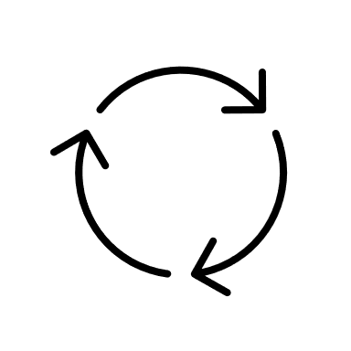
Vorgehen CARE
Datensatz aufbereiten
Random Forest
Restriktionen
Details anpassen
CARE - Loop
Kontrafaktische Erklärungen
Notes:
3.3 XAI Methode
Care Implementierung:
-Datensatz aufbereitet, gefiltert, gedropt, skaliert
-Gesplittet und dann AI Model angewendet
--Restriktionen implementiert (inkl. Maximaler Wertebereich auf Basis der Ausgangsinstanz)
-Klasse foil vorgegeben (Poor->Standard, Standars->Good, Good->Standard)
-Probability Thresh auf 0.45
-Module aktiviert
-loop geschrieben um mehrere Instanzen
-Save files

Slide 15
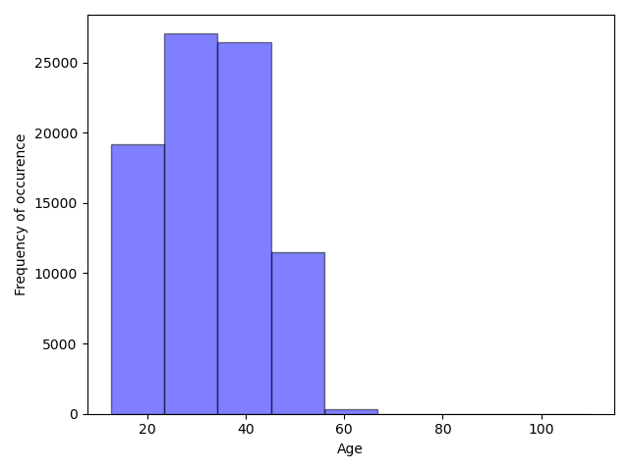
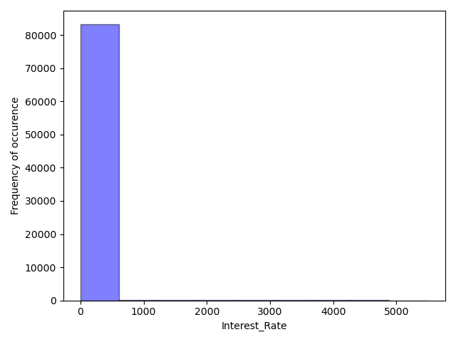

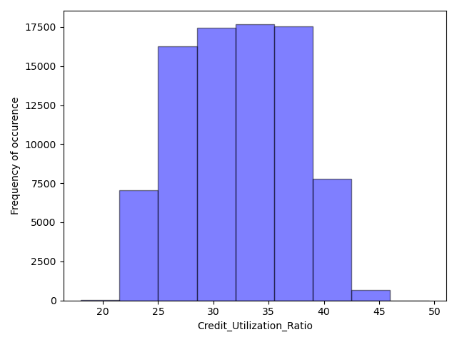
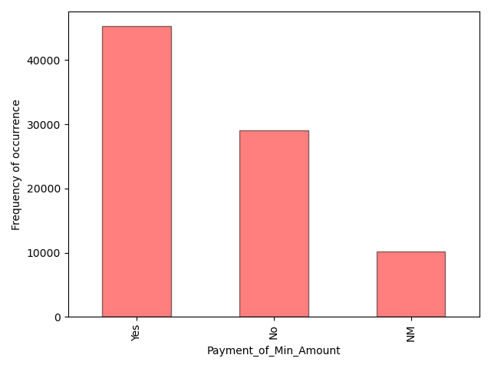
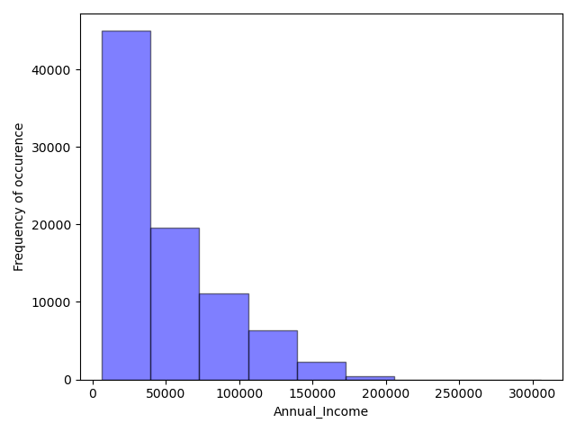
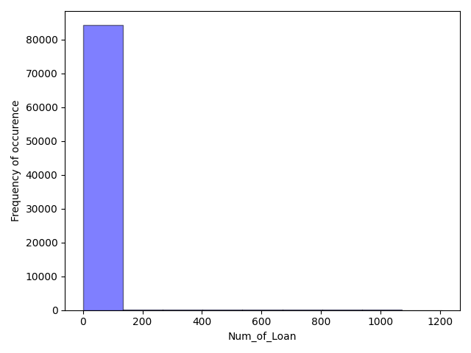
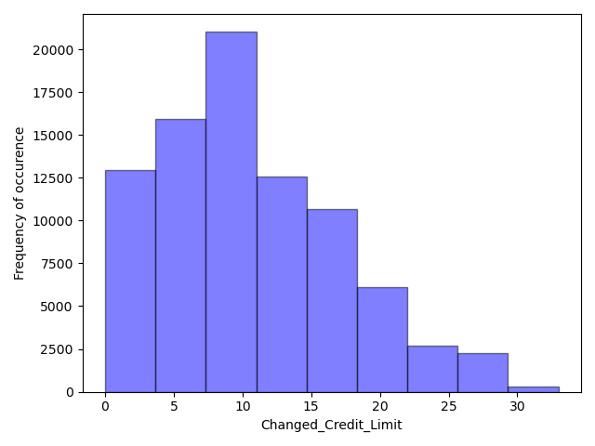
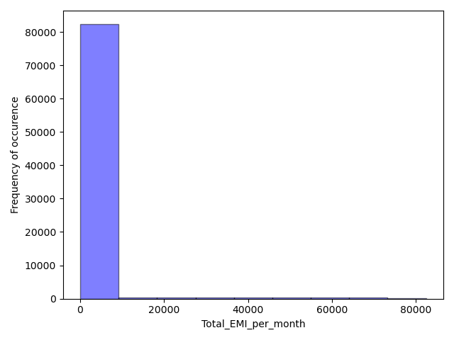
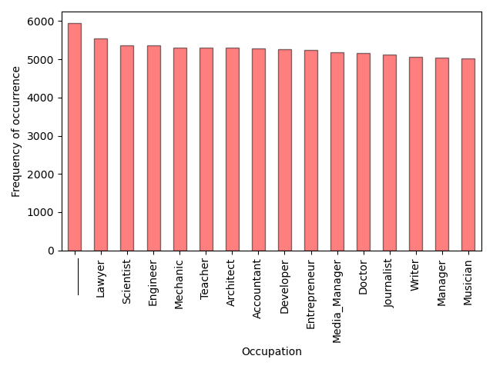
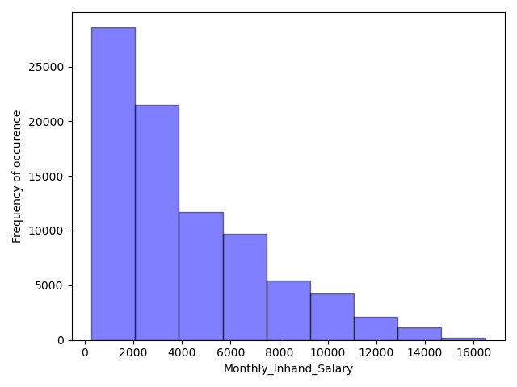
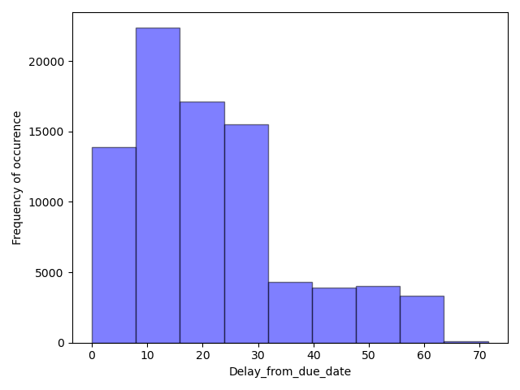

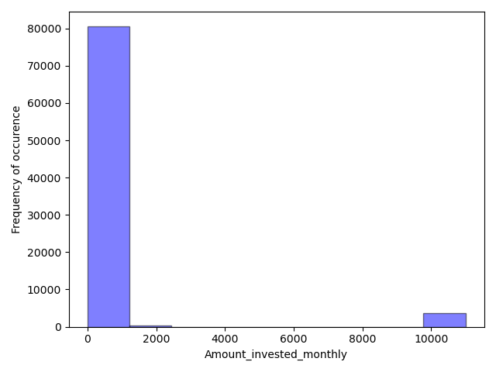
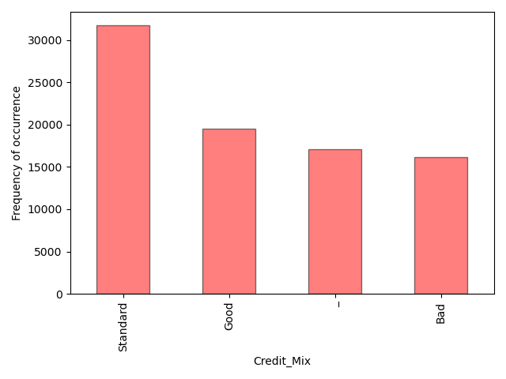

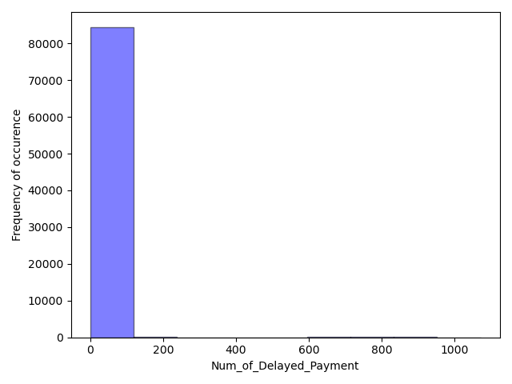
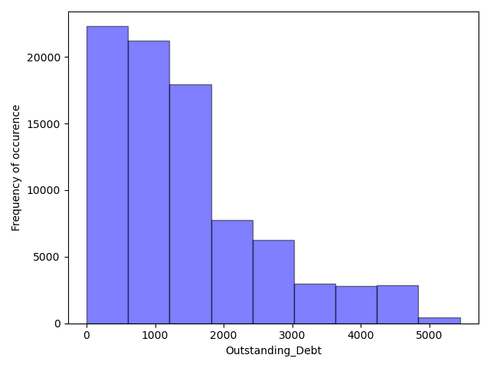
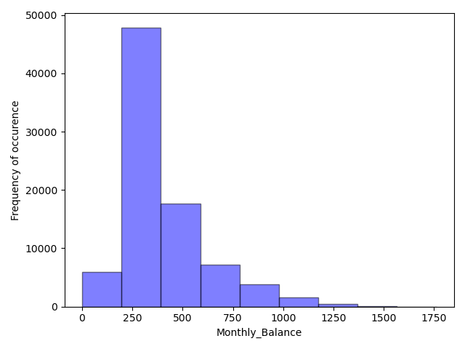
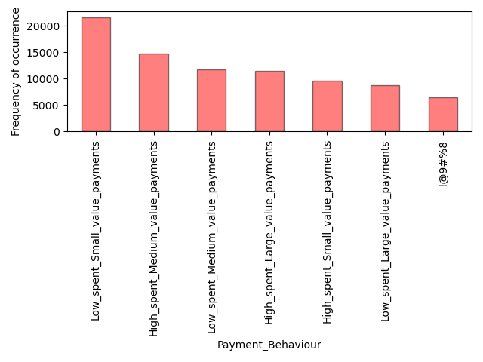
Daten verstehen
Denise

Slide 16
Daten verstehen
Denise

Slide 17
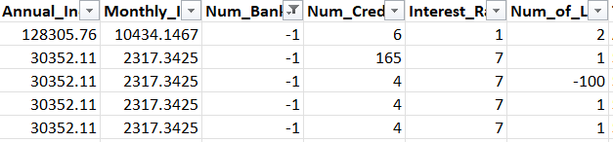
Datenaufbereitung
Hannah
Plausibilitätsprüfung

Slide 18
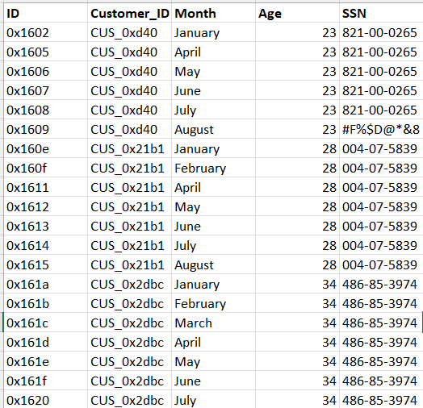
Datenaufbereitung
Hannah
Original
Plausibilitätsprüfung
Entfernen irrelevanter Spalten

Slide 19
Datenaufbereitung
Hannah
Plausibilitätsprüfung
Entfernen irrelevanter Spalten

Slide 20
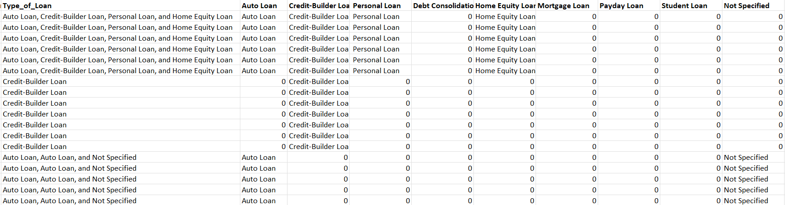
Datenaufbereitung
Hannah
Plausibilitätsprüfung
Entfernen irrelevanter Spalten
Anpassung bestimmter Attribute
…

Slide 21
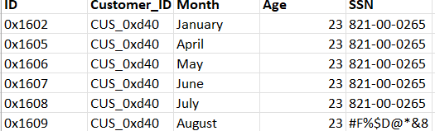
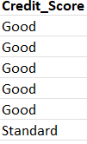
Datenaufbereitung
Hannah
Plausibilitätsprüfung
Entfernen irrelevanter Spalten
…
Anpassung bestimmter Attribute
Extraktion der Zielvariable

Slide 22
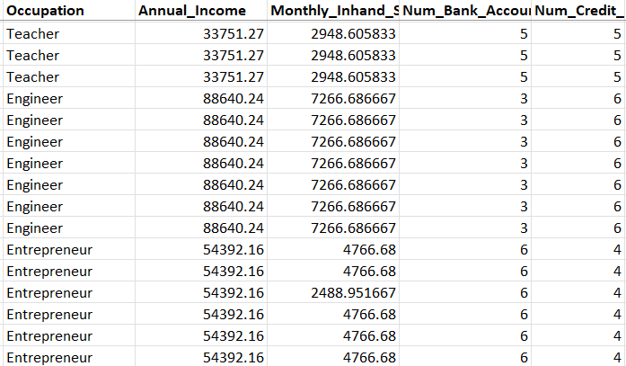
Datenaufbereitung
Hannah
Plausibilitätsprüfung
Entfernen irrelevanter Spalten
Anpassung bestimmter Attribute
Extraktion der Zielvariable
Aufteilung der Attribute in stetig und diskret

Slide 23
Datenaufbereitung
Hannah
Plausibilitätsprüfung
Attribute
Entfernen irrelevanter Spalten
Anpassung bestimmter Attribute
diskret
stetig
Extraktion der Zielvariable
Ordinal
Nominal
Ziel-variable
Aufteilung der Attribute in stetig und diskret
Skalierung der stetigen Attribute und Kodierung der diskreten Attribute
Ordinal
Encoder
One-Hot
Encoder
Label Encoder
Standard-skalierung

Slide 24


Datenaufbereitung
Hannah
vollständig, valide, konsistent
84498 KundInnen
30 Attribute
17 stetig
13 diskret

Slide 25
Vorgehen CARE
Hannah
Datensatz aufbereiten
Random Forest
Restriktionen
Details anpassen
CARE - Loop
Kontrafaktische Erklärungen
Notes:
3.3 XAI Methode
Care Implementierung:
-Datensatz aufbereitet, gefiltert, gedropt, skaliert
-Gesplittet und dann AI Model angewendet
--Restriktionen implementiert (inkl. Maximaler Wertebereich auf Basis der Ausgangsinstanz)
-Klasse foil vorgegeben (Poor->Standard, Standars->Good, Good->Standard)
-Probability Thresh auf 0.45
-Module aktiviert
-loop geschrieben um mehrere Instanzen
-Save files

Slide 26
Restriktionen
Hannah
Wenn du 10 Jahre jünger wärst:
Good
Wenn dein Gehalt um 30% höher wäre:
Good
XAI
XAI
Wie soll ich das denn machen?!?!??!
Danke, dann werde ich daran arbeiten!
XAI Beschte!!
CARE
CARE
Kunde X
Kunde X

Slide 27
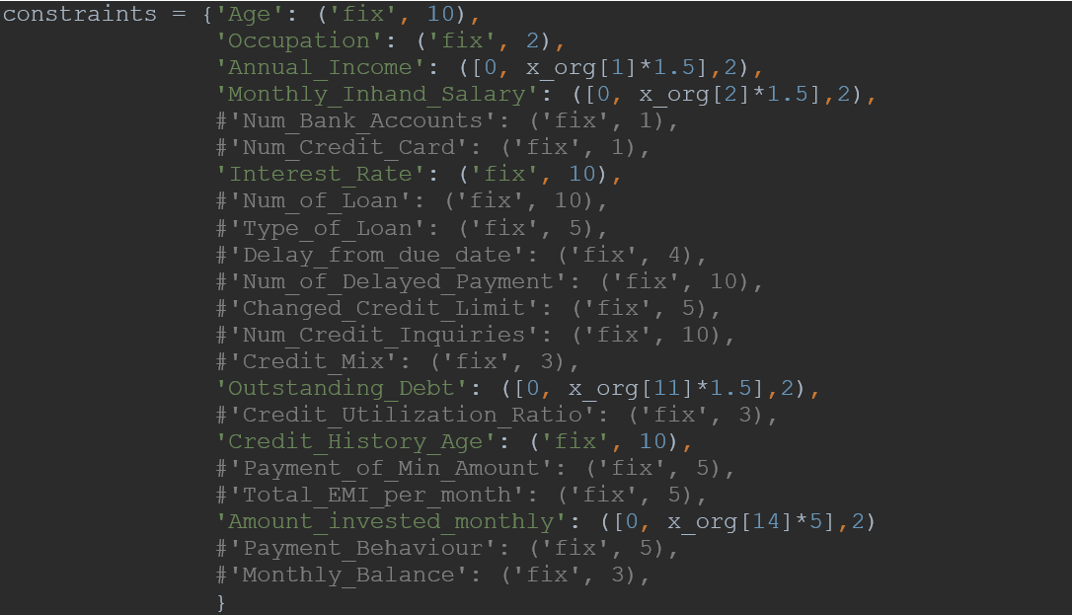
Restriktionen
Hannah

Slide 28
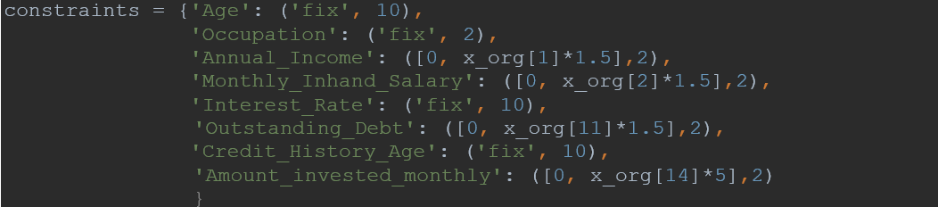
Restriktionen
Hannah
Realitätsnah
Beschränkung auf wichtigste Attribute

Slide 29
Vorgehen CARE
Simon
Datensatz aufbereiten
Random Forest
Restriktionen
Details anpassen
CARE - Loop
Kontrafaktische Erklärungen
Notes:
3.3 XAI Methode
Care Implementierung:
-Datensatz aufbereitet, gefiltert, gedropt, skaliert
-Gesplittet und dann AI Model angewendet
--Restriktionen implementiert (inkl. Maximaler Wertebereich auf Basis der Ausgangsinstanz)
-Klasse foil vorgegeben (Poor->Standard, Standars->Good, Good->Standard)
-Probability Thresh auf 0.45
-Module aktiviert
-loop geschrieben um mehrere Instanzen
-Save files

Slide 30
Details anpassen
Simon
Zielklassenanordnung technisch angepasst

Slide 31


Details anpassen
Simon
Poor hat die zweithöchste
Zuordnungswahrscheinlichkeit
→ Zielklasse!
Prognose:
Standard
CARE
Standard → Good
Poor → Standard
Good → Standard

Slide 32
Details anpassen
Simon
Zielklassenanordnung technisch angepasst
Probability Thresh angepasst (0.45)
Aktivierung aller Zielfunktionen
Implementierung Loop → Speichern/ Mehrfachausführung

Slide 33
Vorgehen CARE
Hannah
Datensatz aufbereiten
Random Forest
Restriktionen
Details anpassen
CARE - Loop
Kontrafaktische Erklärungen
Notes:
3.3 XAI Methode
Care Implementierung:
-Datensatz aufbereitet, gefiltert, gedropt, skaliert
-Gesplittet und dann AI Model angewendet
--Restriktionen implementiert (inkl. Maximaler Wertebereich auf Basis der Ausgangsinstanz)
-Klasse foil vorgegeben (Poor->Standard, Standars->Good, Good->Standard)
-Probability Thresh auf 0.45
-Module aktiviert
-loop geschrieben um mehrere Instanzen
-Save files

Slide 34
03
Ergebnisse

Slide 35

Kontrafaktische Erklärungen
Denise
…
Standard zu Good
…
…
Poor zu Standard

Slide 36
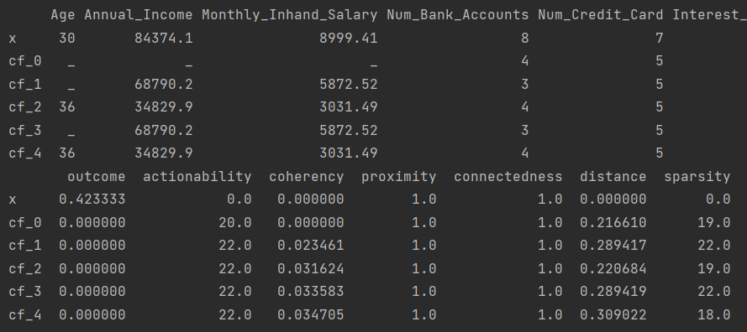
Kontrafaktische Erklärungen
Hannah
XAI
Wenn du das und das und das und das und das und das ……und das, dann: Good
CARE
Das ist keine große Hilfe

Slide 37
05
Fazit

Slide 38




Fazit
Simon
?
KundInnenzufriedenheit hoch durch realistische und anwendbare Vorschläge
XAI kann auch mit kategorischen Variablen gut umgehen
Grenzen von CARE
1
2
4
TODO: Forschungsausblick

Slide 39
Vielen Dank für Eure Aufmerksamkeit
Zeit für Fragen

Slide 40
02
Theorie

Slide 41
2. Theoretische Grundlagen
AI: Btw mit grün das makriert, was uns betrifft
Algorithmen, die mithilfe von Daten Strukturen erlernen, Aufgaben erledigen oder Entscheidungen treffen können
Ansatz zur Unterteilung von AI:
AI
Supervised Learning:
Erlernen von Strukturen und Beziehung mit Hilfe von gelabelter (Trainings-) Daten
Prognose auf neue Out-Of-Sample Daten
Unsupervised Learning:
(Explorativ) Muster in Daten identifizieren, ohne auf vorgegebene Ausgabeergebnisse zurückzugreifen
Regressionen
Klassifikationen
Clusteranalysen
Assoziations-regeln,
Dimensions-reduktionen,...

Slide 42
2. Theoretische Grundlagen
XAI:
Teilgebiet mit dem Ziel, Black-Box Modelle transparent, verständlich, vertrauensvoll, etc. zu machen
Verschiedene Ansätze um dieses Ziel zu erreichen:
Ante-hoc:
Ansatz, Erklärbarkeit eines Modells von Anfang an und während des Trainings zu berücksichtigen
Beispielmethoden:
Entscheidungsbäume
Explaining Boosting Machines
Post-hoc:
Verhalten des Modells erklären, nachdem es trainiert worden ist
Beispielansätze:
Feature Importance: Welche Variablen tragen zum Ergebnis des KI-Systems bei?
Regel-Extraktion: Welchen Regeln folgt das KI-System?
Anchors: Woran macht das KI-System das Ergebnis fest?
Kontrafaktische Erklärungen: Welche Eingabe-Veränderungen würden eine andere Ausgabe zur Folge haben?

Slide 43
Kontrafaktische Erklärungen
Simon
Sozialwissenschaftlicher Hintergrund:
Hypothetische Erklärungen für Ereignisse, die nicht tatsächlich stattgefunden haben
Eine Art, wie wir Menschen Erklärungen konstruieren (Miller,2019)
XAI Hintergrund:
Kontrafaktische Erklärung User-centric (Miller,2019) und in XAI etabliert (Byrne,2019)
Besteht aus Fact (Tatsache) und Foil (Alternativer Input, durch den sich AI-Prognose ändert)

Slide 44
Auswahl XAI - System
Simon
Algorithmusauswahl: CARE
Algorithmus zur generierung von kontrafaktischen Erklärungen (2021)
Model-agnostischer, gradienten-freier Ansatz bestehend aus verschiedenen Zielfunktionen
Framework mit Algorithmus frei zugänglich
Actionability
Soundness
Coherency
Validity

Slide 45

Details anpassen
Simon
TODO:
@Simon damit ist gemeint: -Klasse foil vorgegeben (Poor->Standard, Standars->Good, Good->Standard)
-Probability Thresh auf 0.45
-Module aktiviert
kannst du dazu eine Folie basteln / den Punkt umbenennen?
„Poor“ hat die zweithöchste
Zuordnungswahrscheinlichkeit
→ Zielklasse!
Prognose
„Standard“
CARE
„Standard?“→ „Good“!
„Poor“?→“Standard“
„Good“→“Standard“
Zielklassenanordnung technisch angepasst
Probability Thresh angepasst (0.45)
Aktivierung aller Zielfunktionen
Implementierung Loop → Speichern/ Mehrfachausführung

Slide 46
4. Ergebnisse
Simon
2 Beispielinstanzen schön gestalten:
TODO:
@Hannah Kontrafakische Erklärungen einbringen
Num of credit card 5 auf 3 , dann standard zu good
Gibt noch mehr feautres aber müssen wir in vorstellung kürzen (haben ü 30 Features)
Ausstehende Schulden von 1630.08 auf 703.21 runter, dann poor->standard

